Slide 1
Интернет программирование
Андрей Владимирович
Смольянинов

Slide 2
Задачи веб-приложения
Добавление, редактирование, удаление и чтение данных (CRUD)
Представление информации в различном виде
Обработка информации
Реализация бизнес логики

Slide 3
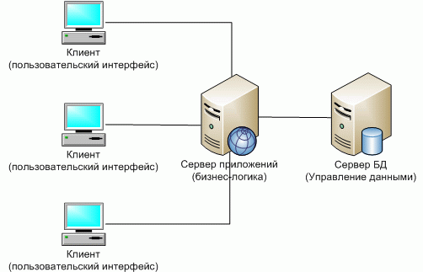
Общая схема веб-приложения

Slide 4
Краткие сведения о протоколе HTTP
Протокол прикладного уровня
Не сохраняет своего состояния

Slide 5
Состав сообщения
Стартовая
Заголовки
Тело сообщения

Slide 6
Методы
GET - Используется для запроса содержимого указанного ресурса. Кэшируется. Идемпотентен.
POST - Применяется для создания нового ресурса. Не кэшируется. Не идемпотентен
PUT – Применяется для редактирования. Не кэшируется. Не идемпотентен
DELETE – Применяется для удаления. Не кэшируется. Не идемпотентен

Slide 7
Коды
1xx Informational («Информационный»)В этот класс выделены коды, информирующие о процессе передачи
2xx Success («Успех»)Сообщения данного класса информируют о случаях успешного принятия и обработки запроса клиента. 3xx Redirection («Перенаправление»)Коды класса 3xx сообщают клиенту что для успешного выполнения операции необходимо сделать другой запрос
4xx Client Error («Ошибка клиента»)Предназначен для указания ошибок со стороны клиента.
5xx Server Error («Ошибка сервера»)

Slide 8
Заголовки
General Headers («Основные заголовки») — должны включаться в любое сообщение клиента и сервера.
Request Headers («Заголовки запроса») — используются только в запросах клиента.
Response Headers («Заголовки ответа») — только для ответов от сервера.
Entity Headers («Заголовки сущности») — сопровождают каждую сущность сообщения.

Slide 9
Пример Http Запроса и ответа
GET /wiki/HTTP HTTP/1.0
Host: ru.wikipedia.org
HTTP/1.1 200 OK
Date: Wed, 11 Feb 2009 11:20:59 GMT
Content-Language: ru
Content-Type: text/html; charset=utf-8
Content-Length: 1234
Connection: close (пустая строка) (далее следует запрошенная страница в HTML)

Slide 10
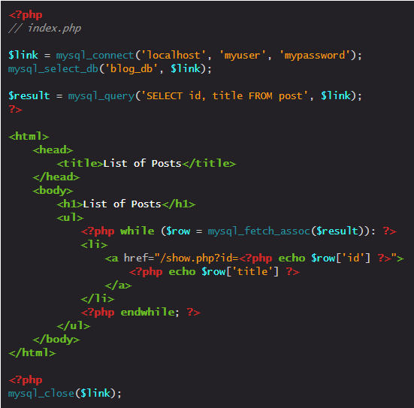
Пример блога на чистом PHP

Slide 11
Почему же это плохо?
Спагетти-код
Невозможность повторного использования кода
Плохая масштабируемость
Привязанность к определённой СУБД
Плохая безопасность

Slide 12
Преимущества Framework’ов
Избавляет от реализации рутинных операций (работа с БД, авторизация, валидация форм, распределение прав доступа и т. д)
Заставляет придерживаться стандартов кодирования, возможность доработки проекта сторонними специалистами
Изучение best practice и шаблонов проектирования
Возможность расширения или переопределения необходимого функционала
Нет строгой привязанности к архитектуре, как в случае с CMS
Обработка исключительных ситуаций, логгирование, поддержка unit-тестирования

Slide 13
Model-View-Controller
Model(модель)- отвечает за данные и бизнес логику приложения
View(представление)- отвечает за вывод информации в необходимом виде (например html, json)
Controller (Контроллер)
Обрабатывает пользовательский ввод
Изменяет состояние модели, передаёт в неё данные, введённые пользователем, получает данные из модели
Передаёт данные представлению

Slide 14
Архитектура MVC
View
Model
6
5
4
3
1
2
Client
Dispatcher
Controller

Slide 15
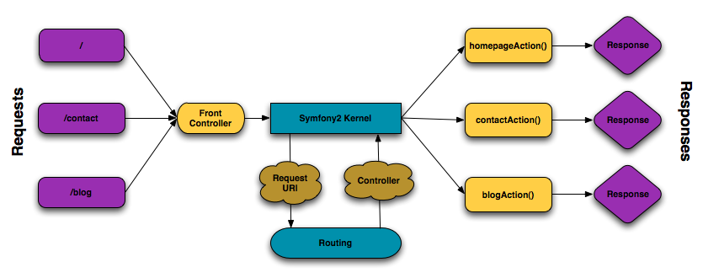
Маршрутизация

Slide 16
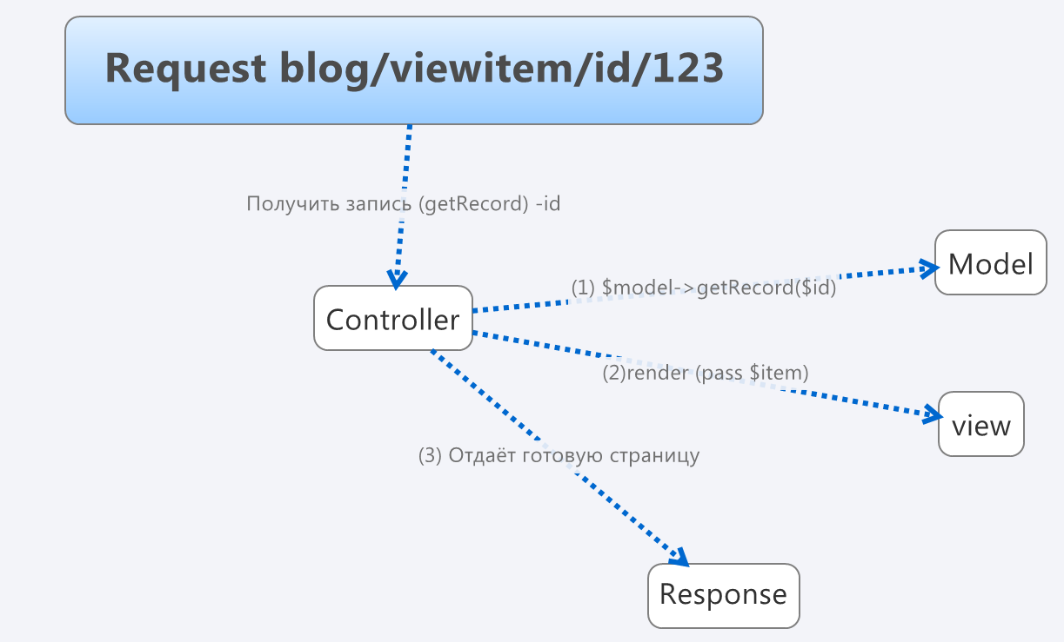
Работа блога в терминах MVC

Slide 17
MVC (Model-View-Control)
Разделение бизнес-логики и представления данных
Отделение работы программиста от работы верстальщика и дизайнера
Возможность повторного использования кода

Slide 18
Возможности Symfony2
Система бандлов (bundles)
Встроенная поддержка Composer
Утилиты командной строки
Встроенная система отладки
Поддержка парадигмы MVC
Объектно-реляционная модель (ORM)
Dependency Injection и сервисы (serveices)
Менеджер событий
Шаблонизатор twig
Работа с формами

Slide 19
Состав Бандла
Контроллер (Controller)
Представление (View)
Модель (Model)
Сущности предметной области (Entity)
Сервисный слой (Business Layer)
Сервисы
Конфиги маршрутизации
Обработчики событий

Slide 20
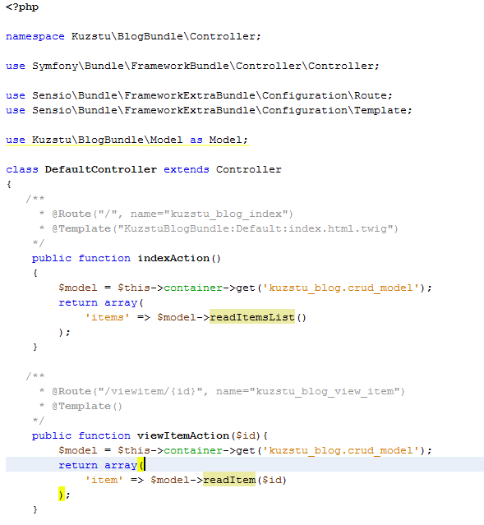
Контроллер

Slide 21
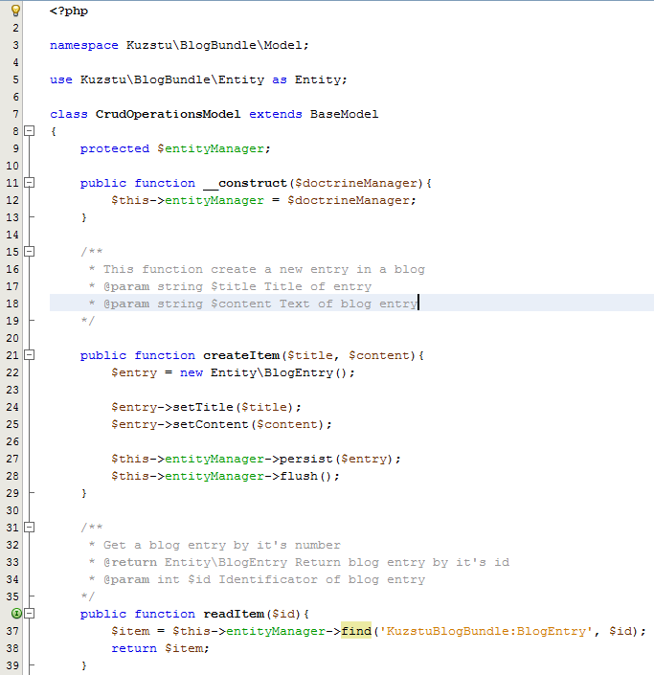
Модель

Slide 22
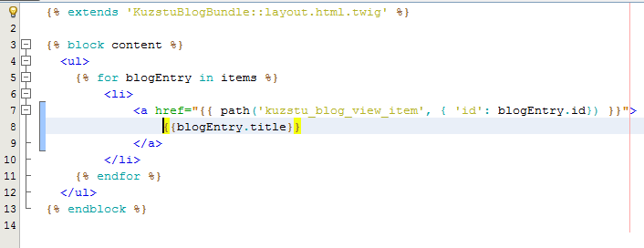
View

Slide 23
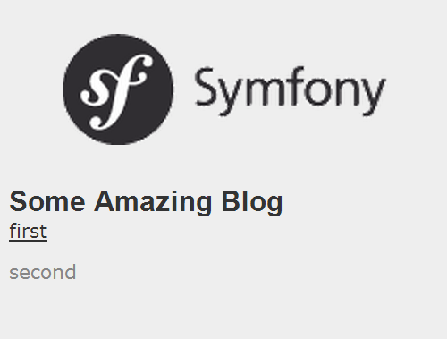

Slide 24
Литература
https://github.com/smoly-kuzstu/
http://symfony.com/
http://symfony-gu.ru/documentation/ru/html/

